Slide 1
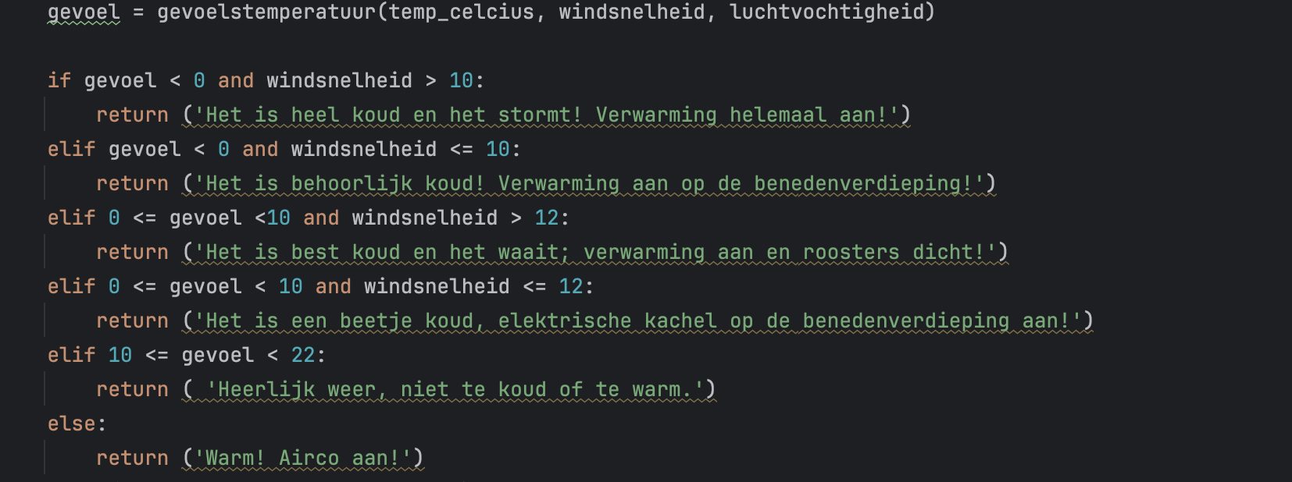
Spinzo
“Spinzo – Jouw wereld, jouw APPs!”

